Slide 1


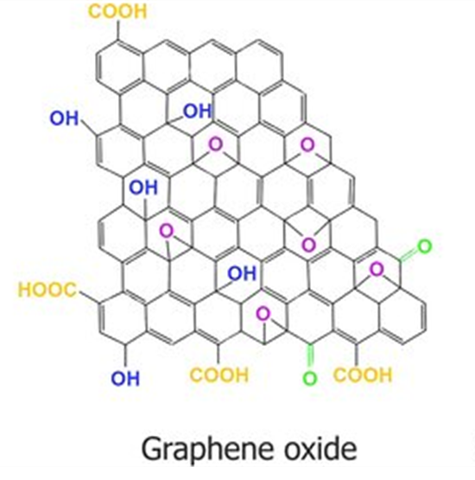
XXXI Simposio Peruano de Fisica
CORRELACIÓN ENTRE LA OXIDACIÓN INTRÍNSECA Y LA ESTRUCTURA DE DEFECTOS RELACIONADA CON RAMAN EN ÓXIDOS DE GRAFENO SINTETIZADOS BAJO TEMPERATURAS DE PREOXIDACIÓN CONTROLADA
Autores:
Ollenka Huaman Bardales
Fernando Sanchez
María Rivera
Wilfredo Rondan
José Zuñiga
Olavo Luppi
Dra. Ana Champi

Slide 2

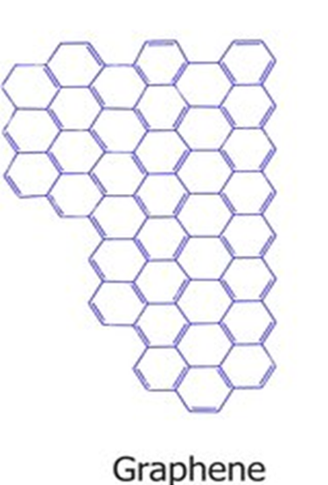

De grafeno a óxido de grafeno:
Grafeno
Óxido de grafeno (GO)
Grafito
Síntesis
Quimica
  Alta movilidad electrónica
  Excelente conductividad térmica
  Desafío: producción a gran escala
  Dispersible en agua
  Químicamente versátil
  Muchas aplicaciones

Slide 3

Síntesis quimicas a lo largo del tiempo:
1859
1937
1958
2010
Método de Brodie
Método de Hofmann
Método de Hummer
Método Marcano
Ácido sulfúrico (H2SO4 ) y Clorato de potasioKClO3
Ácido sulfúrico (H2SO4), ácido nítrico (HNO3) y clorato de potasio (KClO3)
Ácido sulfúrico (H2SO4), nitrato de sodio (NaNO3) y permanganato de potasio (KMnO4)
Ácido sulfúrico (H2SO4), permanganato de potasio (KMnO4) y ácido fosfórico (H3PO4) .

Slide 4


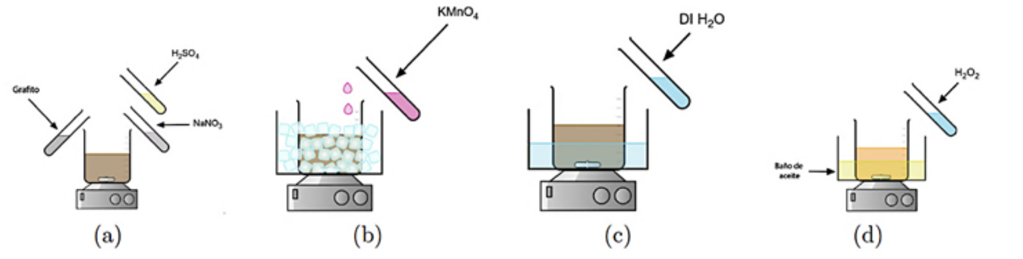
Metodo de Hummer:
Pre-oxidación
Oxidación
Figure 1. Representación esquemática del proceso de síntesis de GO. a) Etapa inicial que involucra la adición de los reactivos principales. b) Etapa en baño de hielo, durante la cual se introduce gradualmente el permanganato de potasio. c) Adición de agua desionizada a la mezcla de reacción. d) Etapa final con la adición de peróxido de hidrógeno para completar el proceso.

Slide 5
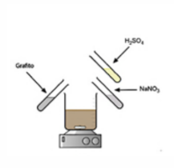
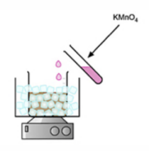
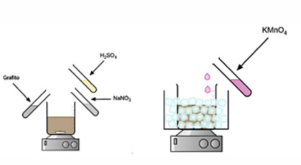

Modificaciones del Metodo de Hummer:
Tiempo de oxidación
Diferentes reactivos
Temperatura de pre-oxidación
ácido fosfórico (H3PO4)

Slide 6
En este trabajo:
Temperatura de pre-oxidación
25ºC : GO-1
5º C : GO-2
40º C : GO-3

Slide 7
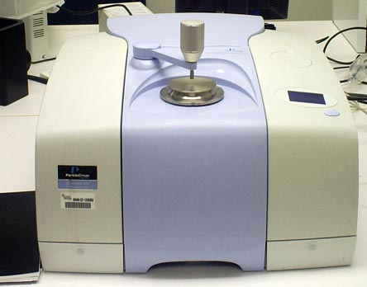
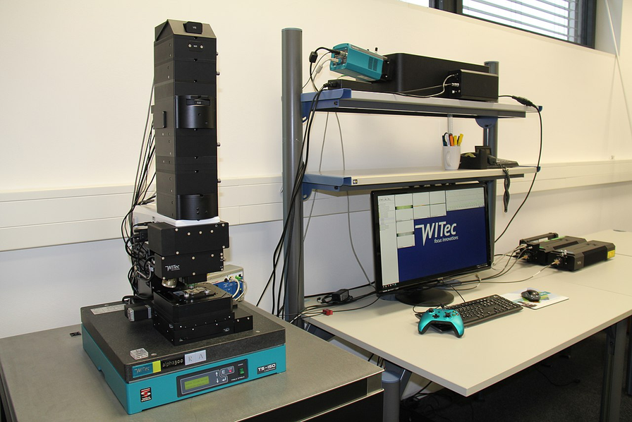
Caracterizaciones:
Fourier-transform infrared (FTIR)
Raman microscope

Slide 8

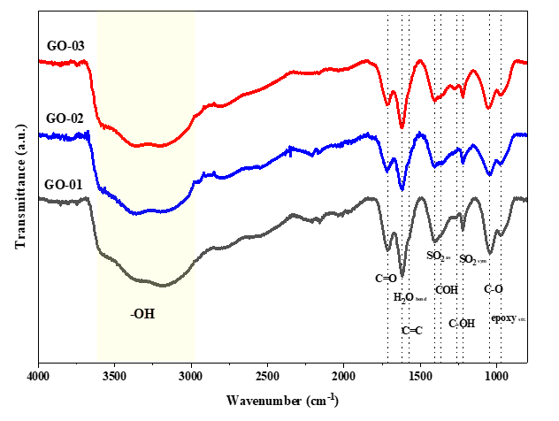
Fourier Transform Infrared Spectroscopy (FTIR)
Figure 2. FTIR spectra of synthesized graphene oxides: GO-01 (25 °C), GO-02 (5 °C), and GO-03 (40 °C).

Slide 9
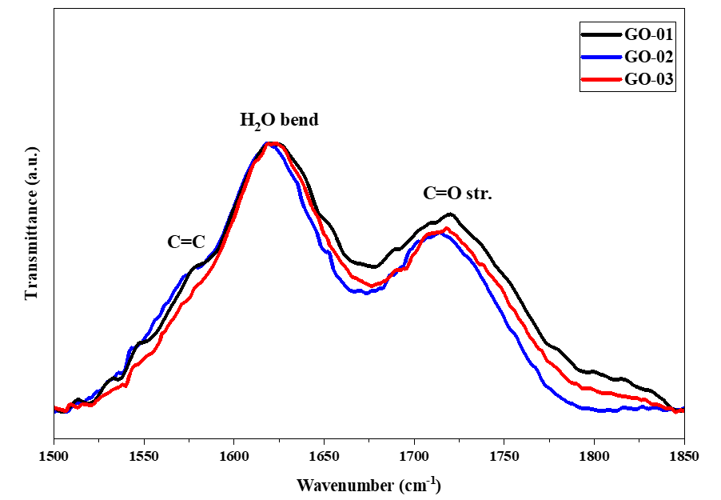
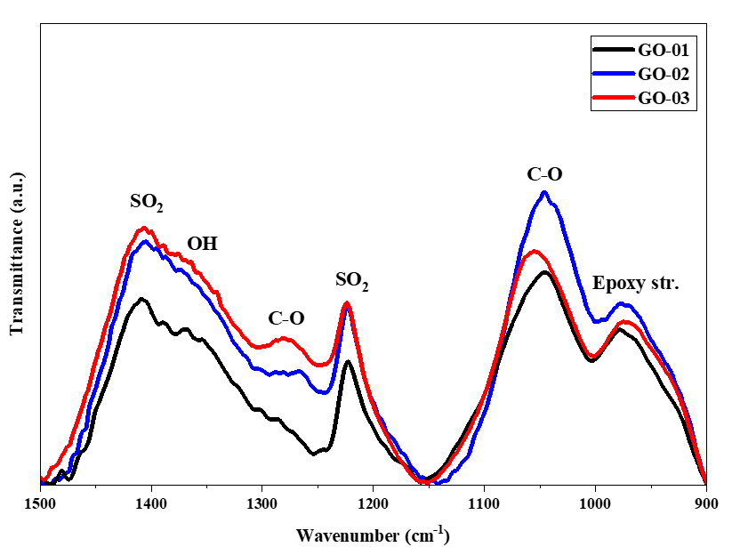
Fourier Transform Infrared Spectroscopy (FTIR)
Figure 3. Normalized FTIR spectra in the region from 1500 to 1800 cm⁻¹ and Normalized FTIR spectra in the region from 1500 to 900 cm⁻¹.

Slide 10
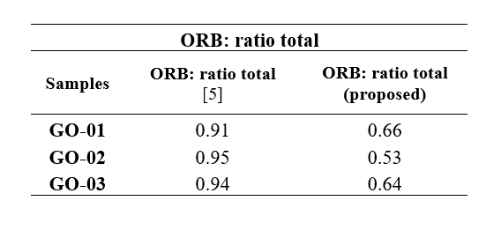
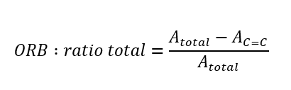
FTIR: The oxygen related band (ORB)

Slide 11

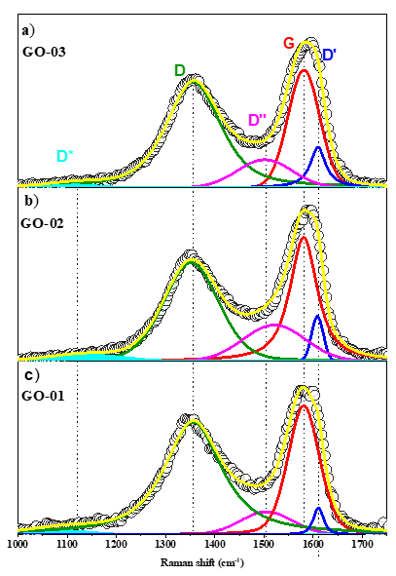
Espectroscopia Raman
FFigura 4. (a) Raman spectra of the normalized D and G bands of the three GO variations. (b) Deconvoluted Raman spectrum of GO-01 (25 °C). (c) Deconvoluted Raman spectrum of GO-02 (5 °C). (d) Deconvoluted Raman spectrum of GO-03 (40 °C).

Slide 12
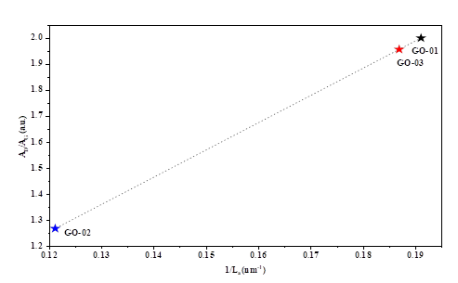
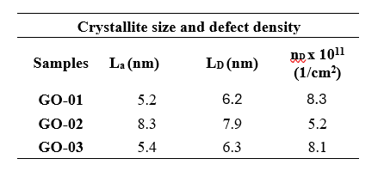
Espectroscopia Raman
Resultados obtenidos del tamaño de cristalito (Lₐ), la distancia entre defectos (L_D) y la densidad de defectos (n_D).
Figure 6. Relación A_D/A_G con respecto al inverso del tamaño de cristalito.

Slide 13
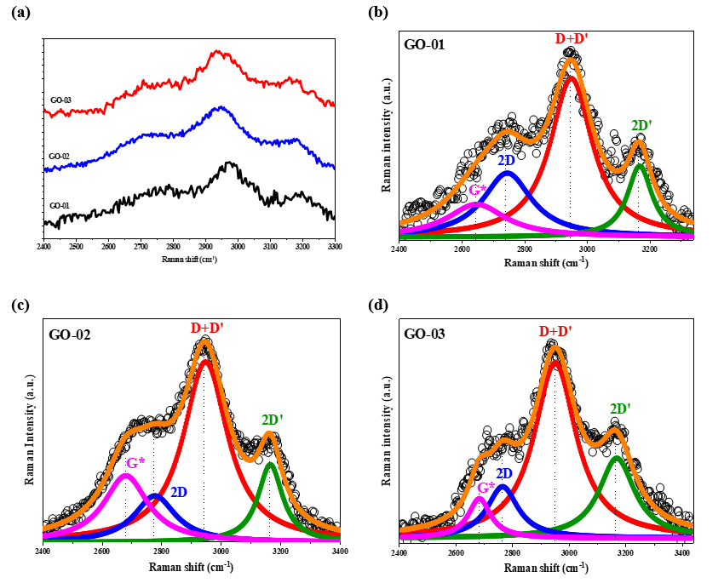
Espectroscopia Raman
Figure 6. (a) Raman spectra of the 2D region, normalized for GO-01, GO-02, and GO-03. (b) Deconvoluted Raman spectrum of the 2D region of GO-01 (25 °C). (c) Deconvoluted 2D Raman spectrum of GO-02 (5 °C). (d) Deconvoluted 2D Raman spectrum of GO-03 (40 °C).

Slide 14
Conclusiones:
  El análisis FTIR mostró que la presencia de grupos sulfato y agua adsorbida puede provocar una sobreestimación del grado de oxidación.
  Al corregir estas contribuciones, se obtuvo un índice ORB intrínseco, que permite una comparación confiable de la funcionalización real del esqueleto de carbono, bajo este criterio, GO-01 (25 °C) se identifica como la muestra con mayor contenido de grupos funcionales oxidados, seguida por GO-03 y GO-02.
  Los resultados Raman fueron totalmente consistentes con esta tendencia.
  La relación A_D/A_G, los tamaños de cristalito y la densidad de defectos confirmaron que GO-01 presenta la mayor fragmentación de los dominios sp².
  GO-02 exhibe el menor nivel de desorden estructural.
  La evolución de las bandas D, G y 2D evidencia el impacto estructural de la temperatura de pre-oxidación.
  La convergencia entre los análisis FTIR y Raman demuestra que la temperatura inicial de reacción es un parámetro para controlar el desorden, la oxidación y la estructura química del GO.
  Estos resultados proporcionan una base para optimizar protocolos de síntesis en aplicaciones específicas donde la densidad de defectos y el contenido funcional son determinantes para el desempeño.

Slide 15


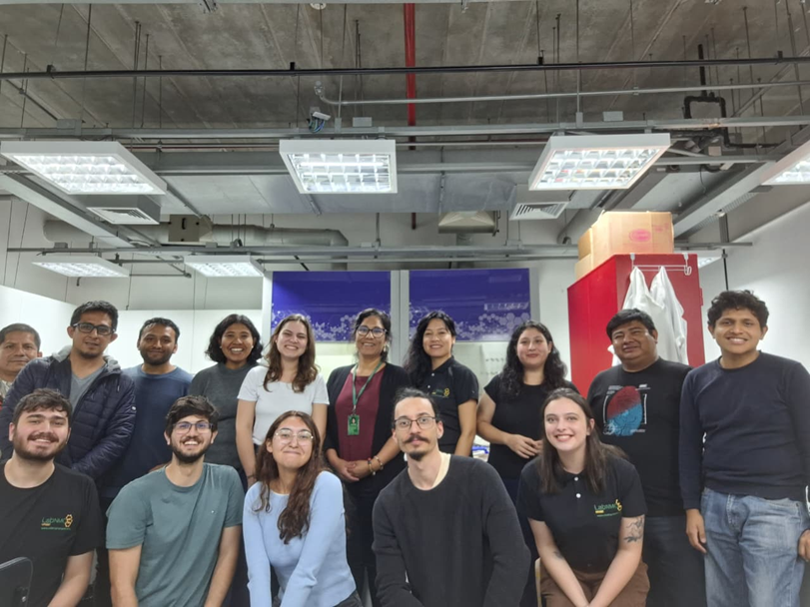
Our team

Slide 16
ACKNOWLEDGMENTS
The authors thank the following agencies for financial support: “National Council for Scientific and Technological Development – CNPq, Process: 408397/2022-5, 302584/2023-4, 404412/2024-6, FAPESP Grant (2022/11894-1) and CAPES. The acknowledgment CTNano (Belo Horizonte) and CEM at the Universidade Federal do ABC and CTNano-MG for the equipment used for samples characterizations. To Nacional do Grafite-MG/Brazil for the graphite samples of high quality used in this work to obtain the GOs.

Slide 17
REFERENCIAS:
[1] Allen, Matthew J., Vincent C. Tung, and Richard B. Kaner. "Honeycomb carbon: a review of graphene." Chemical reviews 110.1 (2010): 132-145.
[2] Challhua, Ronaldo, et al. "Portable reduced graphene oxide biosensor for detection of rabies virus in bats using nasopharyngeal swab samples." Biosensors and Bioelectronics 232 (2023): 115291.
[3] Rivera, Maria, et al. "Potentiality graphene oxides-functionalized magnetic nanomaterials for RNA extraction from rabies and SARS-CoV-2 viruses." Diamond and Related Materials 148 (2024): 111509.
[4]Marcano, Daniela C., et al. "Improved synthesis of graphene oxide." ACS nano 4.8 (2010): 4806-4814.
[5]Guerrero-Contreras, Jesus, and Felipe Caballero-Briones. "Graphene oxide powders with different oxidation degree, prepared by synthesis variations of the Hummers method." Materials Chemistry and Physics 153 (2015): 209-220.
[6] Kumar, Navneet, and Vimal Chandra Srivastava. "Simple synthesis of large graphene oxide sheets via electrochemical method coupled with oxidation process." ACS omega 3.8 (2018):10233-10242.
[7] Hummers Jr, William S., and Richard E. Offeman. "Preparation of graphitic oxide." Journal of the american chemical society 80.6 (1958): 1339-1339.
[8] Kumar, Neeraj, et al. "Top-down synthesis of graphene: A comprehensive review." FlatChem 27 (2021): 100224.
[9] Brusko, Vasiliy, et al. "Unraveling the infrared spectrum of graphene oxide." Carbon 229 (2024): 119507.
[10] Eigler, Siegfried, et al. "Wet chemical synthesis of graphene." Advanced materials 25.26 (2013): 3583-3587.
[11] Dimiev, Ayrat M., Ksenia Shukhina, and Artur Khannanov. "Mechanism of the graphene oxide formation: The role of water,“reversibility” of the oxidation, and mobility of the C–O bonds." Carbon 166 (2020): 1-14.
[12] Halbig, Christian E., et al. "Origin of oxygen in graphene oxide revealed by 17O and 18O isotopic labeling." Journal of the American Chemical Society 146.11 (2024): 7431-7438.
[13] Claramunt, Sergi, et al. "The importance of interbands on the interpretation of the Raman spectrum of graphene oxide." The Journal of Physical Chemistry C 119.18 (2015): 10123-10129.
[14] Cançado, L. Gustavo, et al. "Quantifying defects in graphene via Raman spectroscopy at different excitation energies." Nano letters 11.8 (2011): 3190-3196.
[15] Eckmann, Axel, et al. "Raman study on defective graphene: Effect of the excitation energy, type, and amount of defects." Physical Review B—Condensed Matter and Materials Physics 88.3 (2013): 035426.
[16] Kudin, Konstantin N., et al. "Raman spectra of graphite oxide and functionalized graphene sheets." Nano letters 8.1 (2008): 36-41.

